Slide 2
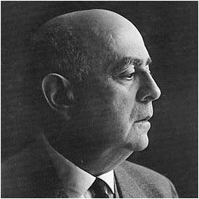
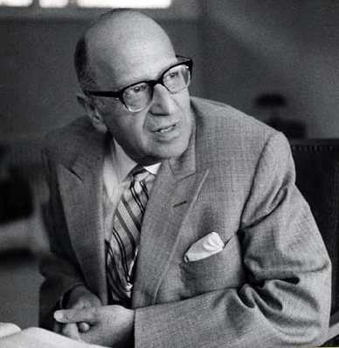
aklın kendisinin ekonomik sömürü ve
politik tahakkümün aracı haline gelişi

Slide 3
O soğuk idari mantık günden güne, dünya yüzeyinden anlam ve değeri sıyırıp atarken meta fetişizminin yarattığı sahte büyülenme her yeri sarmıştır.

Slide 4
Eleştirel Teori tahakküm mantığının kültürel yaşama nasıl sindiğini ve böylelikle tüm bir toplumsal formasyonun bireylerin karşısına nasıl olup da onları kat be kat aşan nesnel bir güç olarak dikildiğini gösterdi.

Slide 5
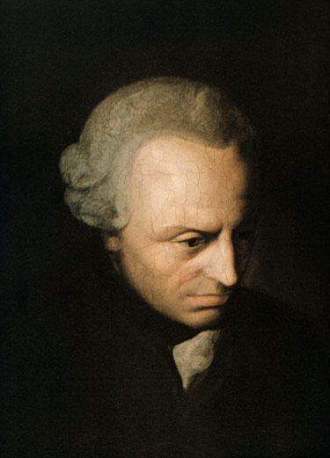
Aklını kullanma cesaretini göster!
(Sapere aude!)

Slide 6
Locke şöyle demişti: “akıl sözcüğü İngilizce’de birden çok anlama gelir; bazen doğru ve açık ilkeler, bazen bu ilkelerden yapılan açık ve haklı çıkarımlar, kimi zaman amaç bilhassa da nihai amaç olarak kullanılır.”
Locke bunlara aklın dört aşamasını ilave etti; gerçekleri bulmak, bunları sistemli bir şekilde düzene koymak, aralarındaki bağlantıyı idrak etmek ve doğru sonuca ulaşmak. Nihai amaç dışında tüm bu işlevler bugün de rasyonel olmakla eşdeğer tutuluyor.

Slide 7
Akıl bu anlamda işletmelerin faaliyeti için olduğu kadar modern savaş teknikleri açısından da vazgeçilmez bir konumda. Aklın bu vasıfları araçlar ve amaçların en yüksek uyumu olarak özetlenebilir, enerjiyi muhafaza operasyonu olarak düşünülebilir.
Akıl, çıkar yönelimli pragmatik bir araçtır, soğuk ve ciddi… Günümüzde diktatörler bile akla müracaat ederler, kastettikleri en çok tankın kendilerinde olduğudur. Onlar bu kadar çok tank üretecek kadar rasyoneldirler; diğerleri de onlara boyun eğecek kadar rasyonel olmalıdır.

Slide 8
Orijinal taslaklarda “kitle kültürü” yazmasına karşın bunu sonra “kültür endüstrisi” ifadesiyle kasten değiştirmişlerdi. Çünkü ilk ifadenin okurlar tarafından halk kültürü gibi bir anlama gelecek şekilde kitlelerin kültürü olarak anlaşılmasından endişe etmişlerdi.
Kültür endüstrisinin halkın kendisinin eğlence amacıyla ürettiği halk kültürüyle bir ilgisi yoktu. Kültür endüstrisi kitlelere dışsaldı, onları tahakküm altına alma mantığının bir parçasıydı, “tüketicileri tepeden bir müdahaleyle tümleşikleştiriyordu.”

Slide 9
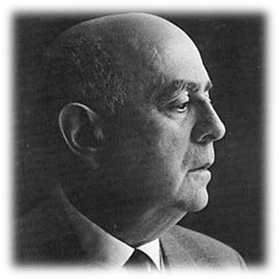
Kültür endüstrisi ikiyüzlüce önüne geçtiği mutluluktan insanları uzaklaştırmak için aldatıcı bir memnuniyet duygusunu devreye sokmakta, dünyanın tam da kültür endüstrisinin istediği gibi olduğu fikriyle bir refah havası yaratmaktadır.
Kültür endüstrisinin asıl etkisi aydınlanma karşıtlığında kendini göstermektedir ve doğa üstündeki gittikçe artan teknik egemenlik olarak aydınlanma, Horkheimer’la benim daha önce de yazdığımız gibi, kitleleri aldatma haline gelmekte, bilinci zincire vurma yöntemine dönüşmektedir.

Slide 10
Adorno ve Horkheimer kültür endüstrisi diyerek ilk planda seri üretimdeki yöntem ve satış teknikleri karşısında yenik düşen sanat formlarının metalaşmasını kastediyorlardı.

Slide 11
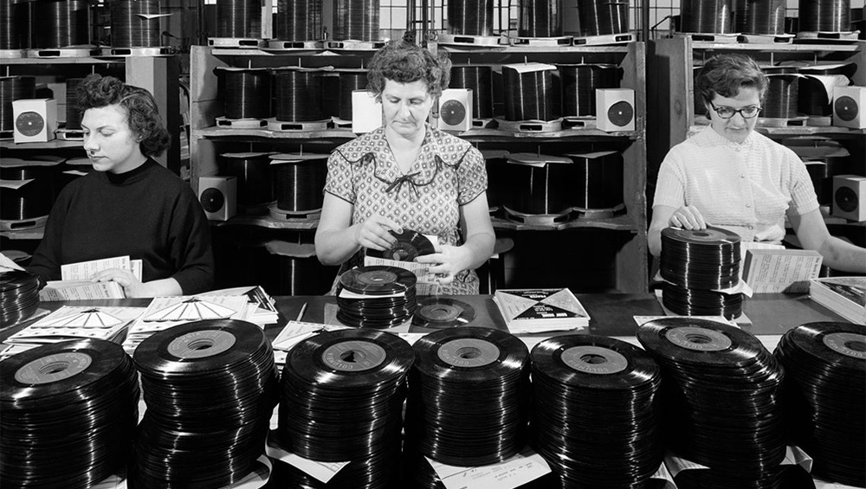
Bu süreçte, seri üretim arabalardan ev içi gereçlere kadar üretim mantığının kararlı bir şekilde “kitlesel tüketim”e yönelik hale gelmişti. Tüm bu karmaşık sürecin önemli bir parçası, seri dolaşıma giren günlük gazetelerin yükselişi, radyo, sinema, fotoğraf ve “müzik endüstrisi”yle karakterize olan “kitle kültürü”nün gelişimiydi.

Slide 12
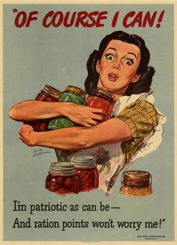
Birbiri içine geçen bu çarkları yağlayan ise reklamcılık endüstrisiydi; görevi, dümeni bireysel tüketicilere doğru kıran kapitalist piyasanın yeni ürünlerini pazarlamak ve satmaktı.

Slide 13
Seri üretim “herşeye aynılığın damgasını vuruyordu” ve bu yüzden farklılığı ve özgünlüğü yok ediyor, her şeyi homojenleştiriyordu.

Slide 14
Serbest zaman kitlesel tüketim tarafından ele geçirilerek kendi karşıtına dönüşmüştü.
Artık insanlar boş zamanlarında da çalışıyorlardı.

Slide 15
“Eğlence, geç kapitalizm koşullarında
çalışmanın uzatılmasıdır.”

Slide 16
Kültür endüstrisinin en derin aldatmacası yarattığı sahte özgürlük ve mutluluk vaadidir. Kitlesel seri üretimin yöntem, teknik ve amaçlarının sanat ve kültür alanına nüfuz etmesi sayesinde kitleler en sonunda kapitalizm tarafından tam olarak ele geçirilmiş ve “emniyete alınmıştır.”

Slide 17
Sunulan hazlar, zevkler gerçek değildir.
Tüketiciye her şey hazır sunulur, düşünmeye gerek yoktur.
Tüm popüler şarkıların vuruşları/ritmleri aynıdır.
Tüm filmlerde hikayenin ana teması birbirine benzer.
Cinselliğin seri üretimi, cinselliği kendiliğinden baskılar.
Güldürmek insanları mutlu olduklarına inandıran
bir aldatma aracıdır.

Slide 18
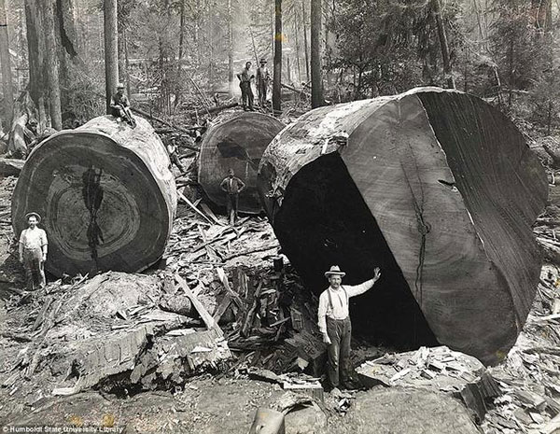
Doğa, hayvanlar ve kadınlar eril rasyonalitenin irrasyonel kurbanları olarak görülür, eril rasyonalite, karşı konulamaz bir dürtüyle dünyayı tahakküm altına alır.

Slide 19
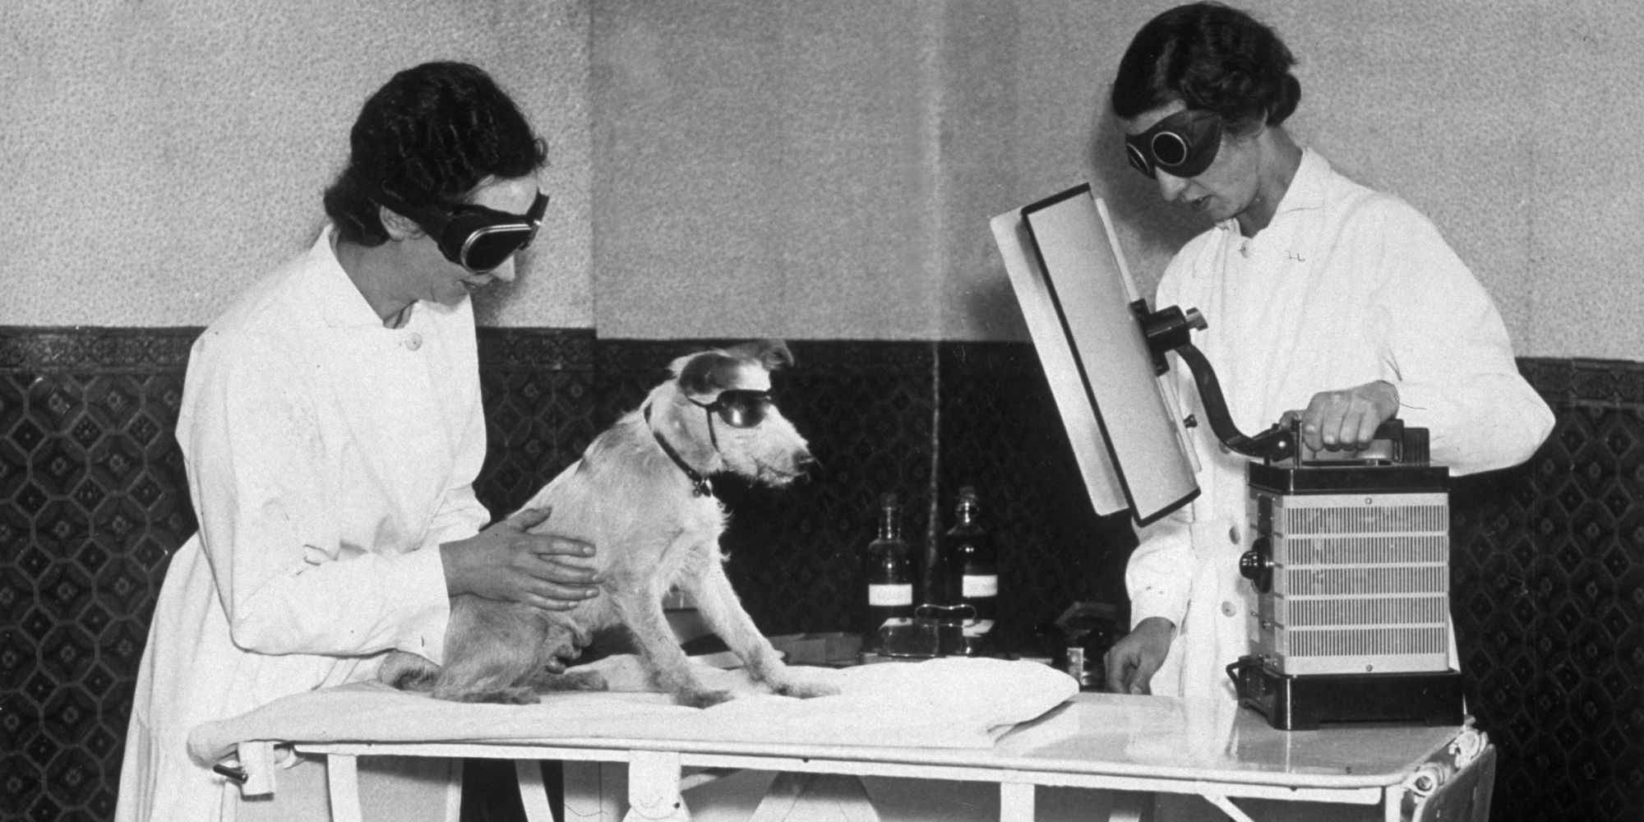
Köklü Avrupa düşünce geleneğinde hayvanlar insanlardan daha aşağıydı, çünkü onlar akıl sahibi değildi, bundan dolayı ruhları da yoktu. Hayvanların akıl sahibi olmaması onlara reva görülen her türlü istismara onay veriyordu.

Slide 20
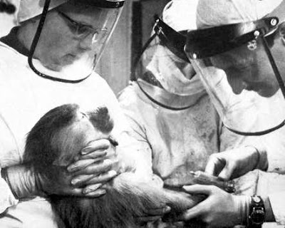
Özgür ve rasyonel insanın ruhunu anlamak için kafeslere hapsedilmiş akılsız hayvanlar üzerinde çalışılmaktadır. Bu kafesler, kendileri üzerinde çalışan insanların içinde bulundukları durumun bilinçdışı hakikatini açığa çıkarır.

Slide 21
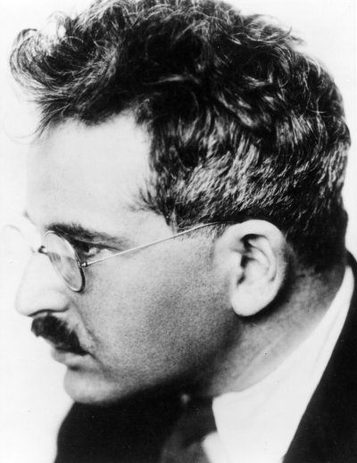
«Hiçbir medeniyet belgesi yoktur ki, aynı zamanda bir barbarlık belgesi olmasın.»

Slide 22
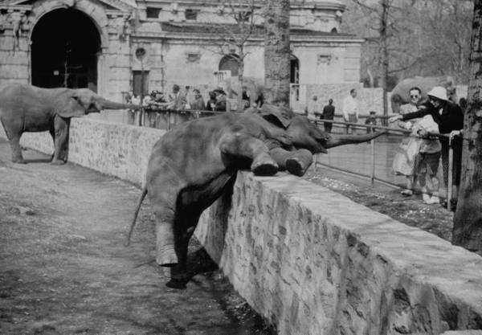

Slide 23
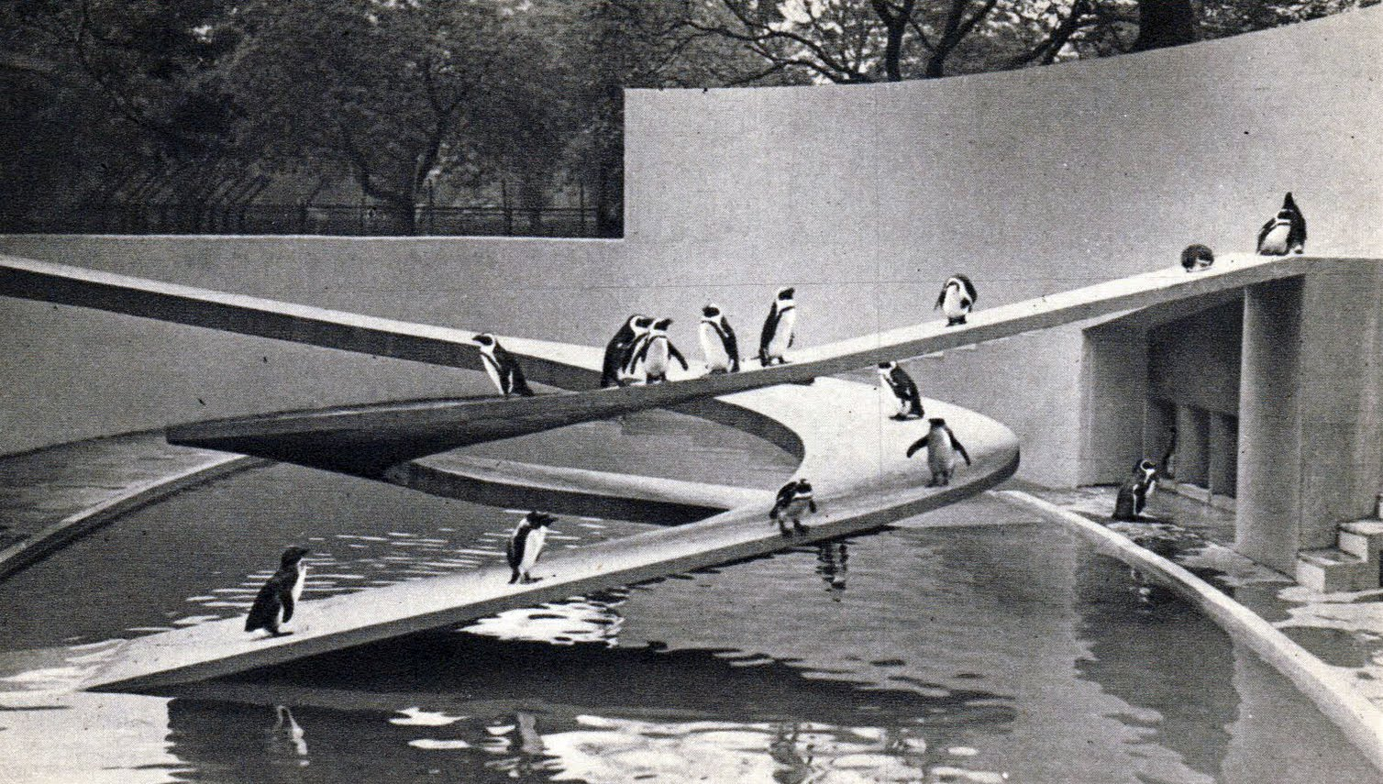

Slide 24
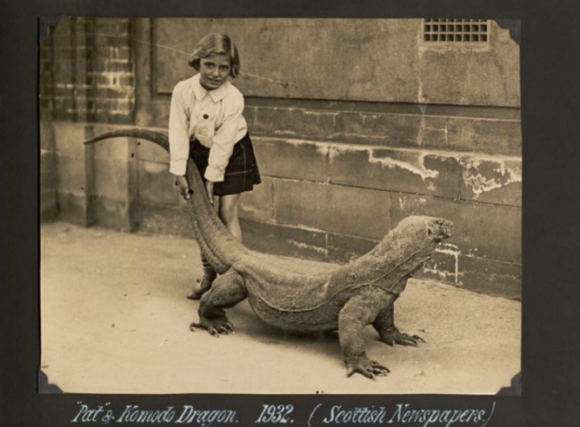

Slide 25
Dışarıdaki düşmanca dünyaya karışan, etkin olmak ve çabalamak zorunda olan erkektir. Kadın bir özne değildir. Kapalı ev ekonomisinin yitip gitmiş zamanından kalma canlı bir anıt olarak kadın, üretimde bulunmaz, onun yerine üretimde bulunanların bakımını üstlenir. Erkek tarafından dayatılan işbölümünün kadına yaradığı pek söylenemez. Kadın biyolojik işlevin cisimleşmiş hali, uygarlığın boyunduruk altına almayı şanından saydığı doğanın imgesi oldu. Doğaya sınırsız ölçüde egemen olma, kozmosu sonsuz bir av sahasına dönüştürme bin yılların düşüydü. Erkek toplumundaki insan ideası da buna göre tasarlanmıştı. İnsanın övündüğü aklın anlamı buydu işte. Kadın erkeğe göre daha küçük ve zayıftı; ikisinin arasında kadın için aşılamaz bir fark vardı ve doğa tarafından dayatılan bu fark, erkek toplumu için olabilecek en utanç verici, en aşağılayıcı şeye dönüştü. Doğanın boyunduruk altına alınması asıl amaç haline geldiğinde biyolojik zafiyet başlıca utanç nişanesi sayılır; doğanın vurduğu güçsüzlük damgası şiddeti kışkırtan bir işarete dönüşür.

